Slide 1
트리
김용기

Slide 2
목차
1
이론
트리 종류 / 이진 트리 표현 / 사용 사례
2
구현

Slide 3
이론

Slide 4
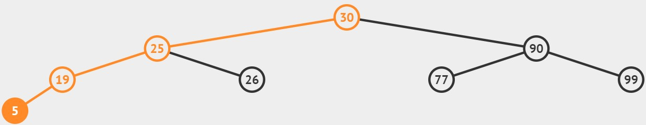
트리 종류
 | 트리 | 이진 트리 | 완전 이진 트리 | 힙
풀이 | 계층적 관계 | 2개의 자식 | 마지막 레벨의 노드 생략 가능 중간 노드 생략 불가능 | -
여부 | O | O | O | X

Slide 5
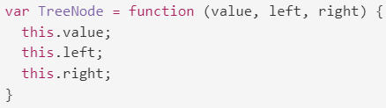
이진 트리 표현
A. 배열 표현
빈칸이 발생하지 않는 완전 이진 트리에 적합
B. 링크 표현
두 링크를 담는 구조체를 활용
🤔 링크 표현. 연결리스트를 의미하는가? 링크를 다루지만 트리는 선형이 아니기 때문에 연결리스트를 의미하지 않는다고 생각

Slide 6
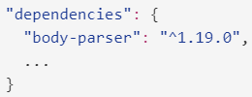

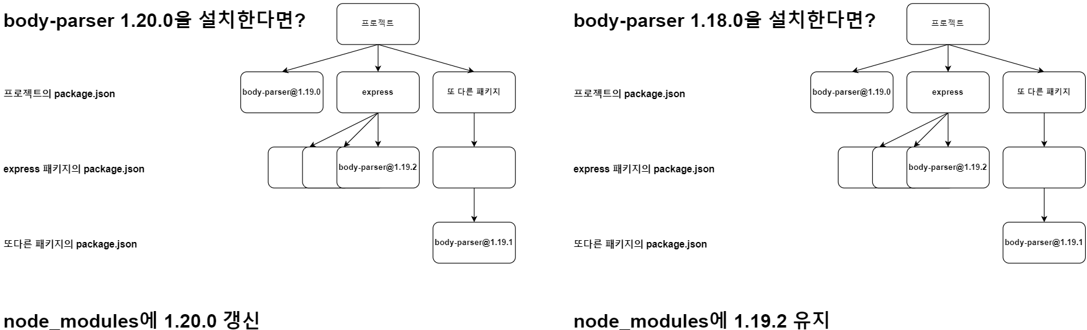
트리 사용 사례 (Node.js의 패키지 의존성)
node_modules 폴더 | package.json
동기화된 버전의 패키지만 저장 | 패키지를 의존하는 패키지 명시
나의 프로젝트 package.json
실제 설치된 패키지의 버전과 이를 의존하는 패키지

Slide 7
구현

Slide 8
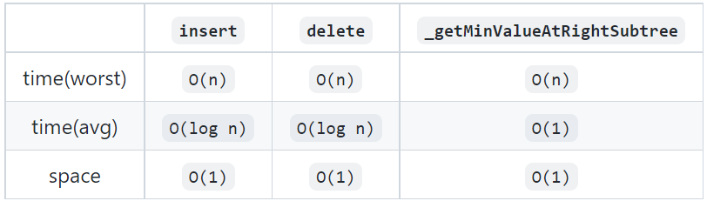
필수 메소드 (연산관련)

Slide 9

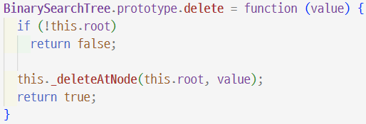
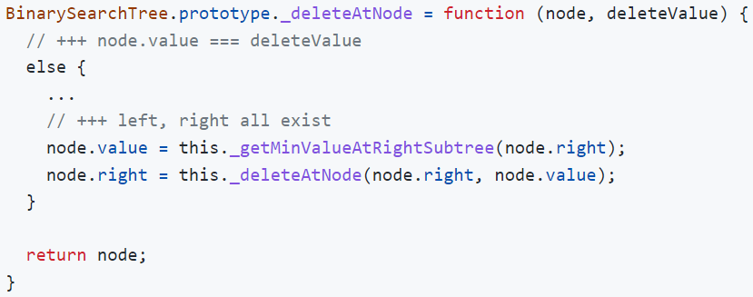
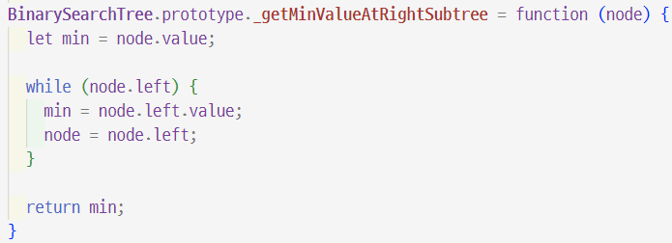
필수 메소드 (delete 연산관련)

Slide 10
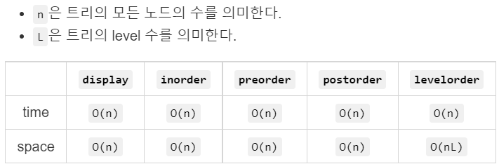
필수 메소드 (순회관련)

Slide 11
Thank you

